Slide 1
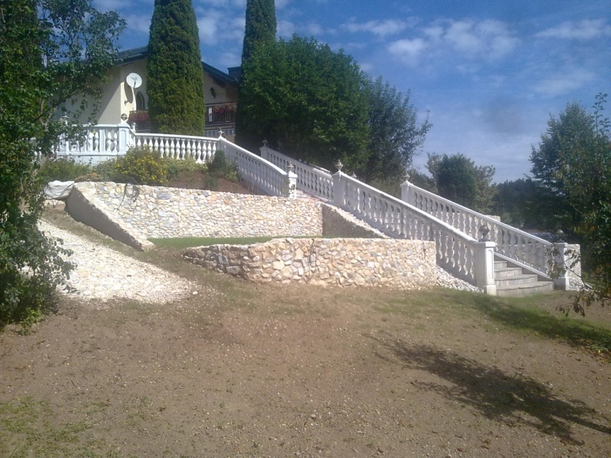
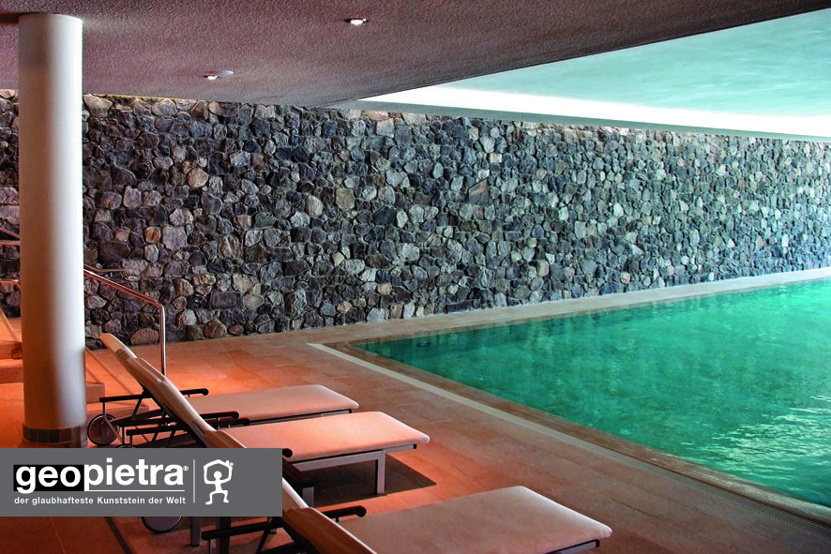
Stonepack ®
Natursteinmauern & Steindesgin

Slide 2
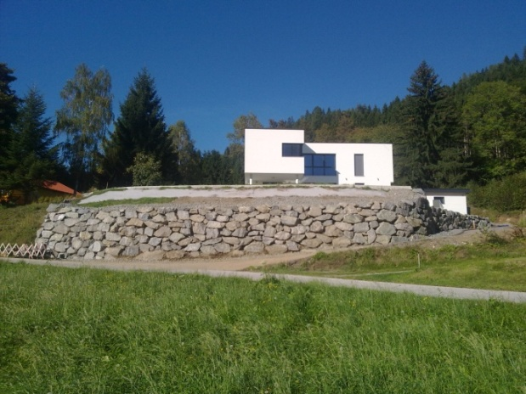
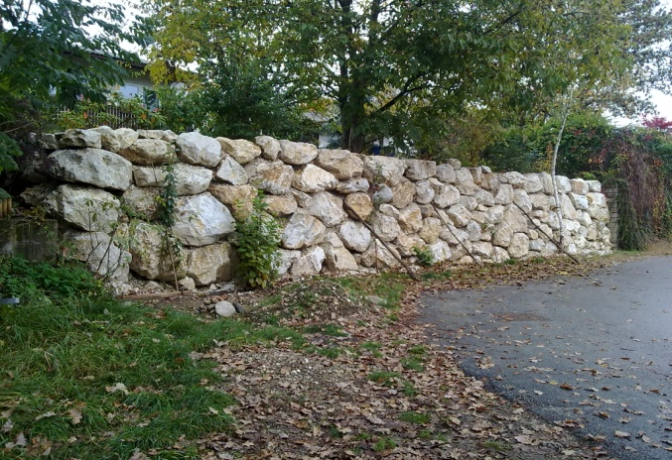
Natursteinmauern
Trockensteinschlichtungen - Verlegung mit 8,5 to Bagger

Slide 3
Amphibolit Stein - Pusarnitz

Slide 4
Marmor Stein - Bodensdorf

Slide 5
Amphibolit Stein - Völkermarkt

Slide 6
Marmor Stein - Lendorf

Slide 7
Amphibolit Stein – St. Veit / Glan

Slide 8
Marmor Stein - Steuerberg

Slide 9
Marmor Stein - Deutschgriffen

Slide 10
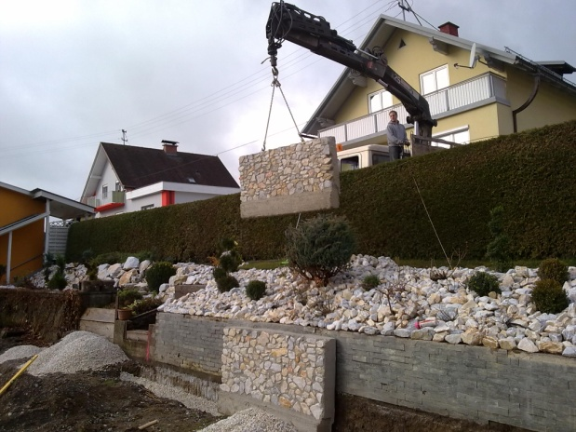
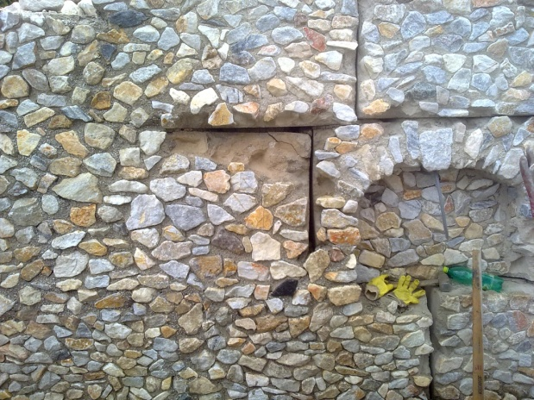
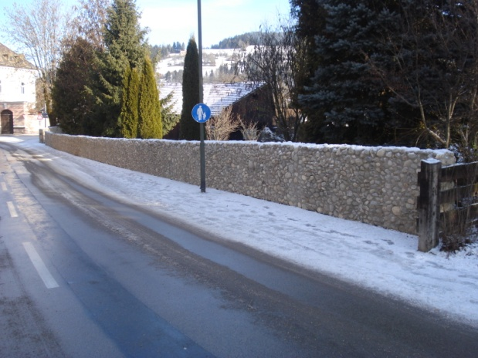
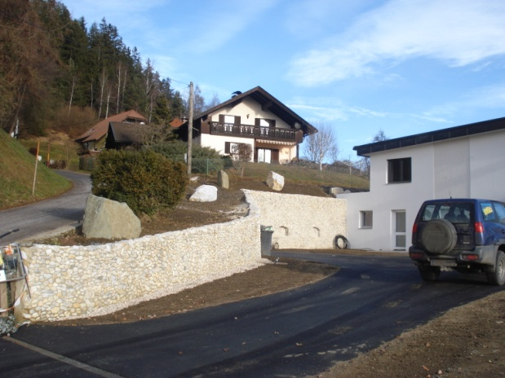
Stonepack ®
Fertigteile für Mauern, Hangsicherungen, Gartenelemente
Produktion im Werk
Lieferung & Versetzen
Verfugung & Kranz
Reinigen & Versiegeln
Fertig
Sicher und Schön

Slide 11
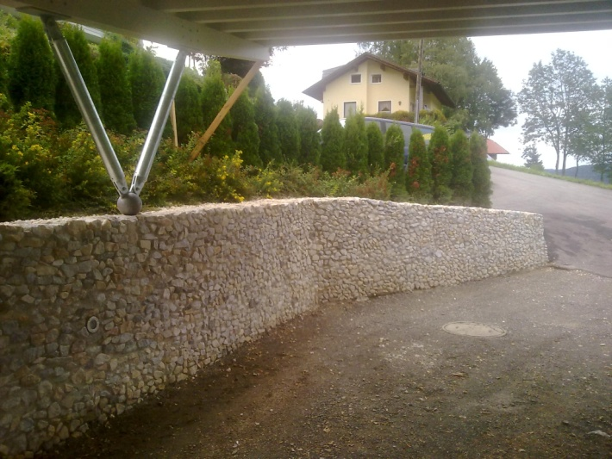
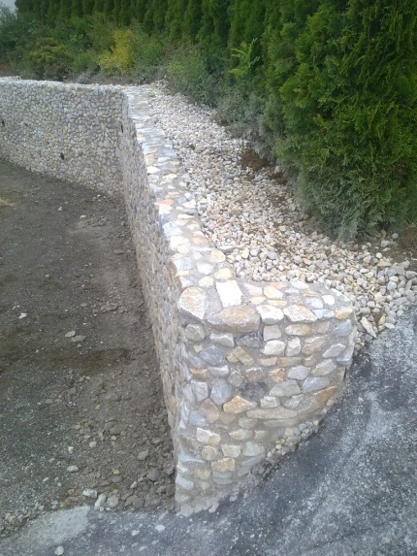
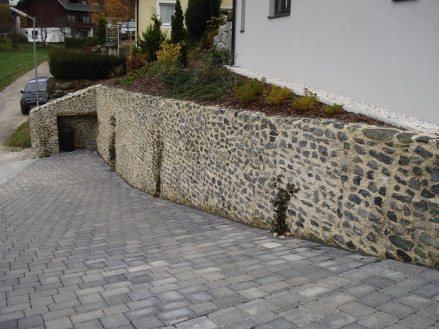
Stonepack ®
Hangsicherungen mit Marmor und Amphibolit
Amphibolit / Pörtschach
Marmor / Deutsch- Griffen
Detail Ecken Rundungen werden vor gefertigt

Slide 12
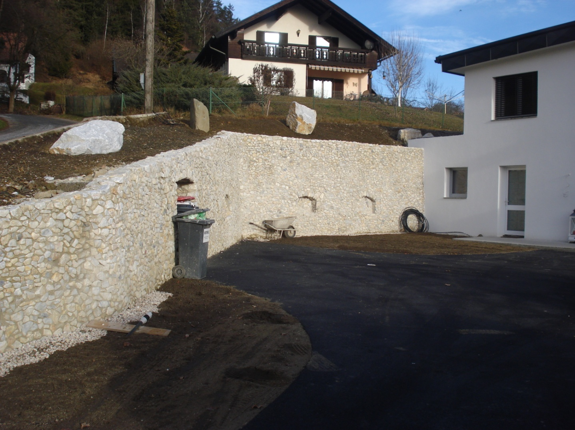
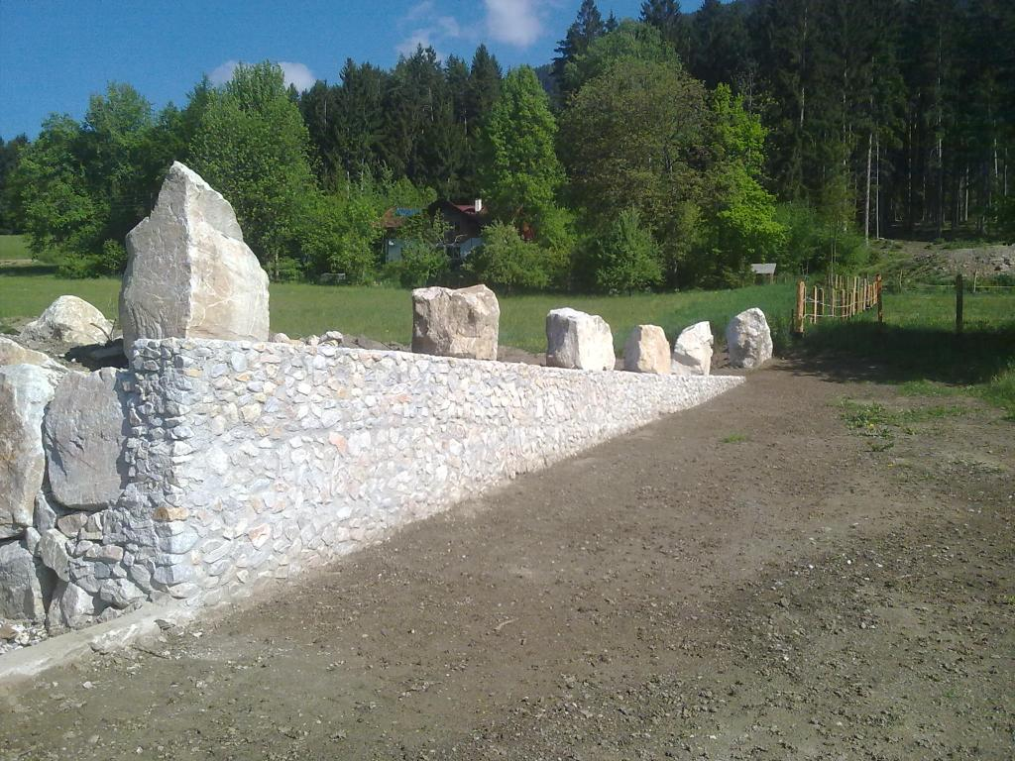
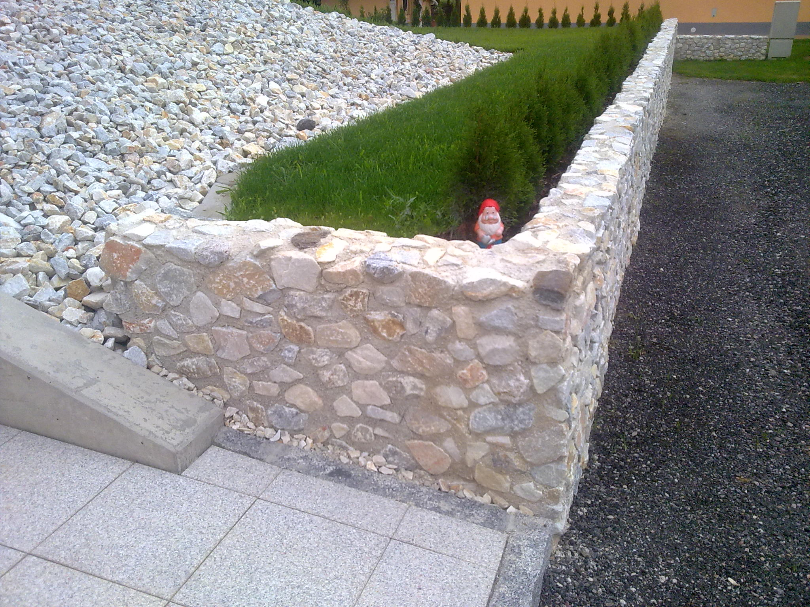
Stonepack ®
Hangsicherungen mit Marmor und Amphibolit
Marmor /Kraig St. Veit
Marmor / Lendorf
Marmor Krumpendorf

Slide 13
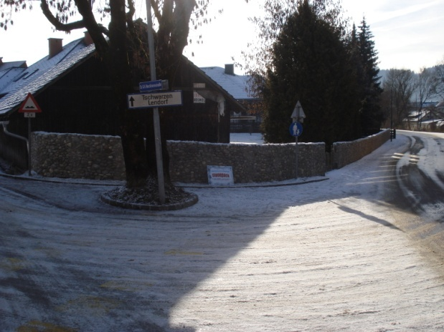
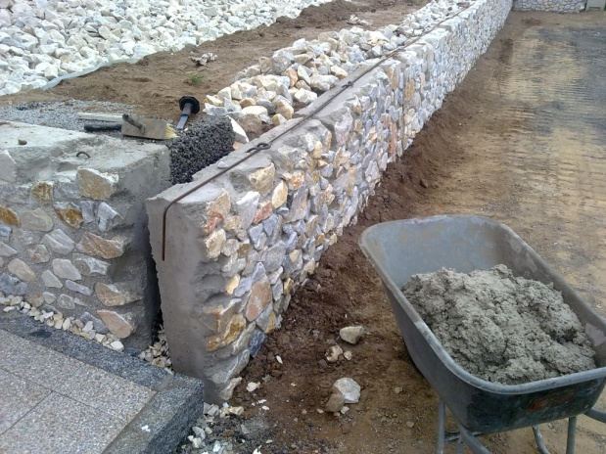
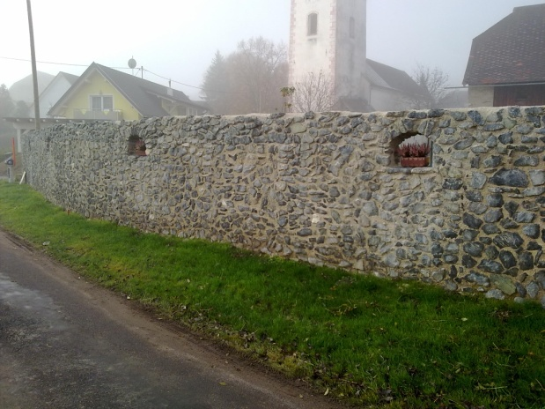
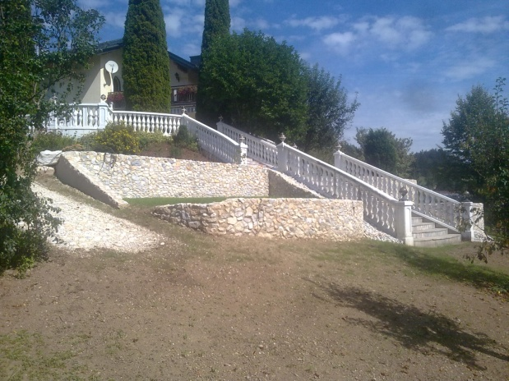
Stonepack ®
Gartenmauern aus Amphibolit, Kugelsteinen und Marmor
Produktion im Werk
Lieferung & Versetzen
Verfugung & Kranz
Reinigen & Versiegeln
Fertig
Sicher und Schön

Slide 14
Marmor Stein - Feldkirchen

Slide 15
Amphibolit - Villach

Slide 16
Kalk - Köttmannsdorf

Slide 17
Kalk - Köttmannsdorf

Slide 18
Rundling - Feldkirchen

Slide 19
Stufen Marmor - Mistelbach

Slide 20
Stufen Marmor - Mistelbach

